Slide 1



Assignment_Alert Box, Conditional Statement, EditText, Button & Java Arithmatic
Mobile
Programming
Presented By Putri Hayati, S.ST, M.Kom
March,2021

Slide 2
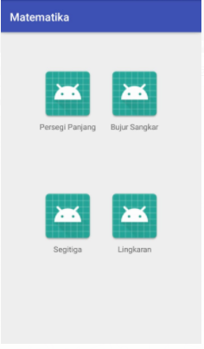
QUIZ
Application name: Nama_Nim_Kelompok_5
Lanjutkan App Matematika Seperti gambar disamping !!
Tambah 2 ICON “ Bebas, Boleh Jajar genjang atau Trapesium ataupun yang lainnya yang berhubungan dengan app matematika”
ICON UNTUK APP DIGANTI
SETIAP ICON HARUS ADA ALERT SEPERTI CONTOH
Buatlah sebagus dan semenarik mungkin, lalu tambahkan tampilan splashscreen di dalam app !!
Tidak Boleh SAMA ANTARA 1 MAHASISWA DENGAN YANG LAINNYA.
Testing Aplikasi dilakukan dengan menggunakan software “AZ Screen Recorder (Video Recorder) ” atau sejenisnya dalam bentuk video!!
Mengirimkan video Quiz ke : Group Telegram Mobile Programming dengan format file pengirimannya : Moprog2020_Quiz5_Nim_Nama_Kelompok_Roxy
Paling Lambat Tanggal 07 April 2021, pada pukul : 23:55 WIB !!!
Jika ada yang ingin ditanyakan, silahkan diskusi digroup

Slide 3

Any Question ???

